Slide 1
세상 모든 자연과 통하다
GLOBAL ECO THE SAEM
Saemmul Juice Tint

Slide 2
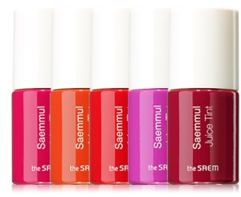
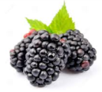
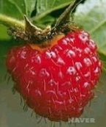
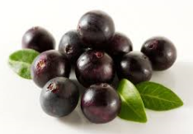
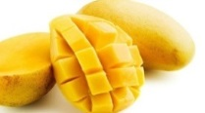
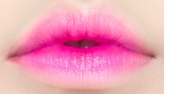
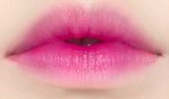
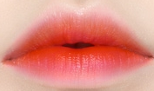
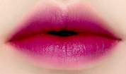
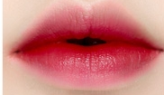
Profile of Saemmul Juice Tint
Наименование | Saemmul Jelly Pop Tint Stick
Концепция линии | Изумительные тинты для губ с водянистой структурой и сочными прозрачными оттенками. С ними Ваши губки станут волнующе чувственными и нежными на долгое время, привлекая внимание окружающих естественным цветом.
Яркий цвет
Эффект увлажнения и натуральные ингредиенты
Компактный и легкий
10ml
Потрясающе сочные освежающие цвета на ваших губах
Натуральные оттенки с иллюзией естественных губ
Обладают необычайно мягкой и тающей текстурой благодаря содержанию желатина --> не сушат кожу, увлажняя ее
Не оставляют чувства липкости
Содержат комплекс ягодных экстрактов для идеального увлажнения сухих губ и питания их витаминами
Свойства
Ингредиенты | Сок белой березы, розовая вода, желатин (полученный из натурального коллагена, который обладает исключительными увлажняющими свойствами), масло семян манго, экстракт ежевики, клюквы, ягод асаи и др.
Предназначение | Молодые девушки, предпочитающие естественный легкий макияж для губ с увлажняющим эффектом.
Color name | Actual image | Color | Color name | Actual image | Color
Saemmul Juice Tint 01 Strawberry Juice |  |  | Saemmul Juice Tint 04 Lolli Juice
Saemmul Juice Tint 02 Orange Juice |  |  | Saemmul Juice Tint 05 Cranberry Juice
Saemmul Juice Tint 03 Orange Blast

